Slide 1

第二篇 看细则，用模板，解题再规范

Slide 2
第2讲 立体几何
题型一 空间中的平行与垂直问题
题型二 利用空间向量求角

Slide 3
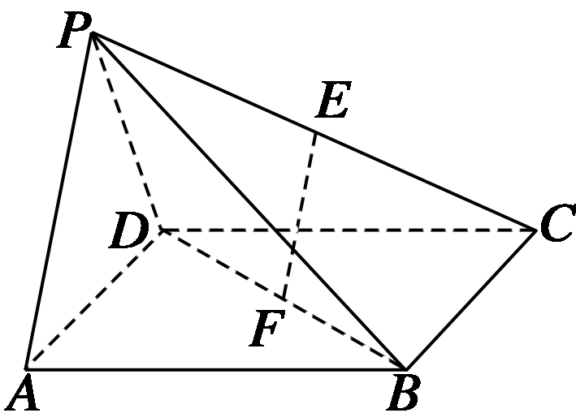
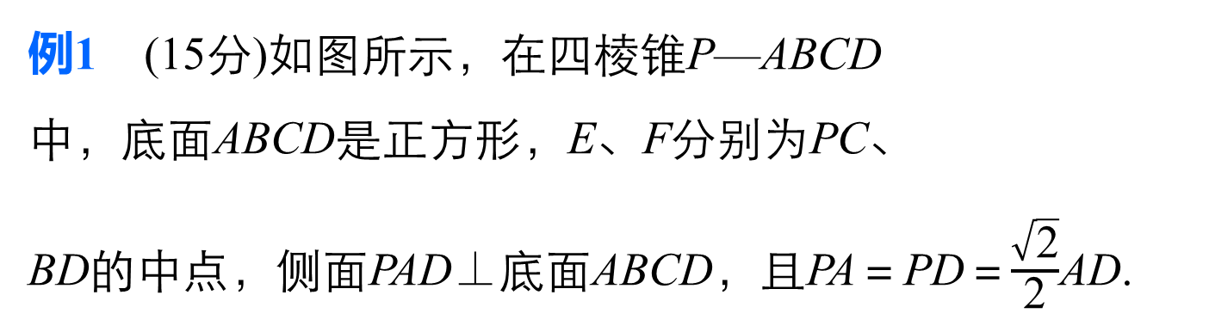
题型一 空间中的平行与垂直问题
例1 (15分)如图所示，在四棱锥P—ABCD
中，底面ABCD是正方形，E、F分别为PC、
BD的中点，侧面PAD⊥底面ABCD，且PA＝PD＝$\frac{\sqrt{\text{2}}}{\text{2}}$AD.
(1)求证：EF∥平面PAD；
(2)求证：平面PAB⊥平面PCD.

Slide 4
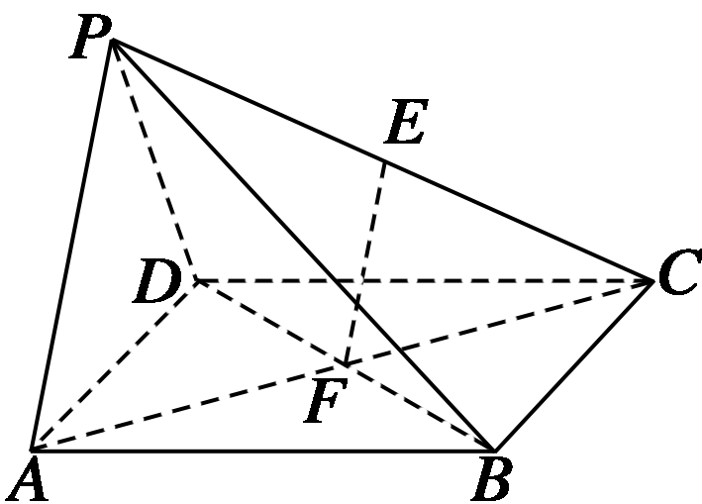
证明 (1)连接AC，则F是AC的中点，
又∵E为PC的中点，
∴在△CPA中，EF∥PA， [3分]
又∵PA⊂平面PAD，
EF⊄平面PAD， [5分]
∴EF∥平面PAD. [6分]

Slide 5
(2)∵平面PAD⊥平面ABCD，
平面PAD∩平面ABCD＝AD，
又∵CD⊥AD，
∴CD⊥平面PAD，∴CD⊥PA. [10分]
∴△PAD是等腰直角三角形， [12分]

Slide 6
且∠APD＝90°，即PA⊥PD.
又∵CD∩PD＝D，
∴PA⊥平面PCD，
又∵PA⊂平面PAB，
∴平面PAB⊥平面PCD. [15分]

Slide 7
评分细则
第(1)问得分点
1.不说明EF⊄平面PAD，扣1分.
2.不说明PA⊂平面PAD，扣1分.
第(2)问得分点
1.不说明平面PAD∩平面ABCD＝AD，扣2分.
2.不说明CD∩PD＝D，扣2分.
3.不说明PA⊂平面PAB，扣1分.

Slide 8
答题模板
第一步：将题目条件和图形结合起来；
第二步：根据条件寻找图形中的平行、垂直关系；
第三步：和要证结论相结合，寻找已知的垂直、平行关系和要证关系的联系；
第四步：严格按照定理条件书写解题步骤.

Slide 9
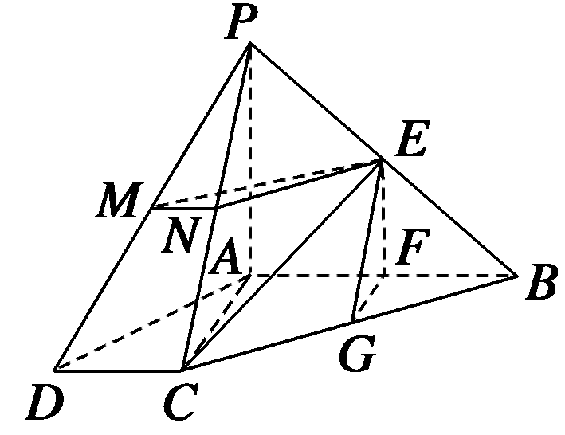
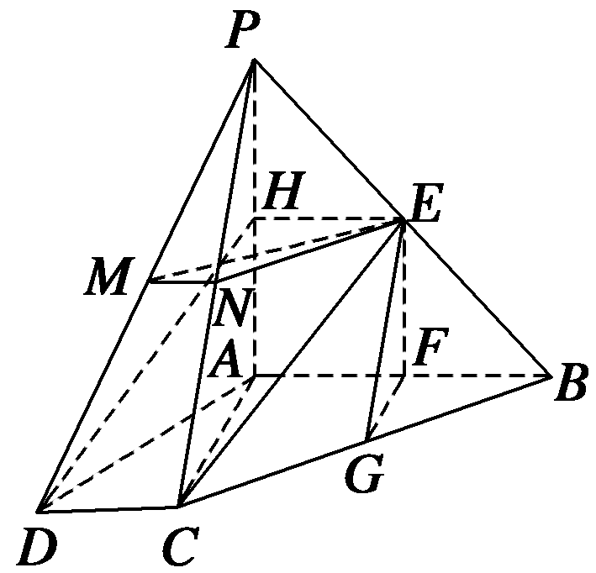
跟踪训练1 如图，四棱锥P－ABCD中，AB⊥AC，AB⊥PA，AB∥CD，AB＝2CD，E，F，G，M，N分别为PB，AB，BC，PD，PC的中点.
(1)求证：CE∥平面PAD；
证明 方法一 取PA的中点H，连接EH，DH.
又E为PB的中点，

Slide 10
所以四边形DCEH是平行四边形，所以CE∥DH.
又DH⊂平面PAD，CE⊄平面PAD.
所以CE∥平面PAD.

Slide 11
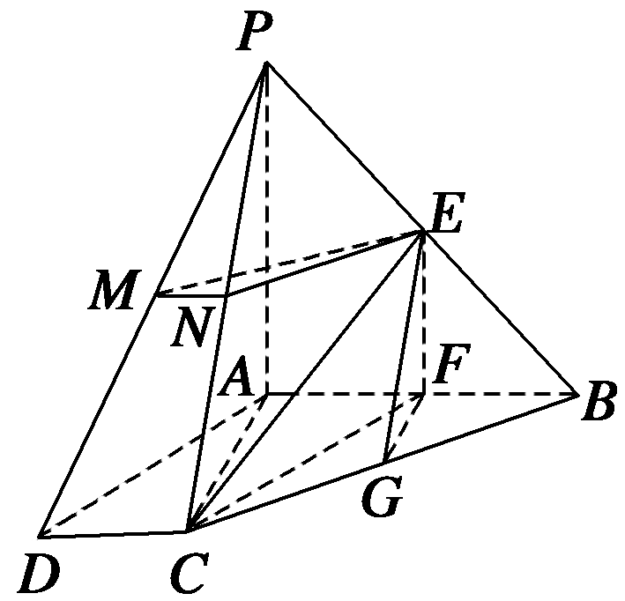
又AF∥CD，所以四边形AFCD为平行四边形.
因此CF∥AD，
又AD⊂平面PAD，CF⊄平面PAD，
所以CF∥平面PAD.

Slide 12
因为E，F分别为PB，AB的中点，所以EF∥PA.
又PA⊂平面PAD，EF⊄平面PAD，
所以EF∥平面PAD.
因为CF∩EF＝F，故平面CEF∥平面PAD.
又CE⊂平面CEF，所以CE∥平面PAD.

Slide 13

(2)求证：平面EFG⊥平面EMN.
证明 因为E、F分别为PB、AB的中点，所以EF∥PA.
又因为AB⊥PA，所以EF⊥AB，同理可证AB⊥FG.
又因为EF∩FG＝F，EF⊂平面EFG，FG⊂平面EFG.
所以AB⊥平面EFG.
又因为M，N分别为PD，PC的中点，所以MN∥CD，
又AB∥CD，所以MN∥AB，所以MN⊥平面EFG.
又因为MN⊂平面EMN，所以平面EFG⊥平面EMN.

Slide 14
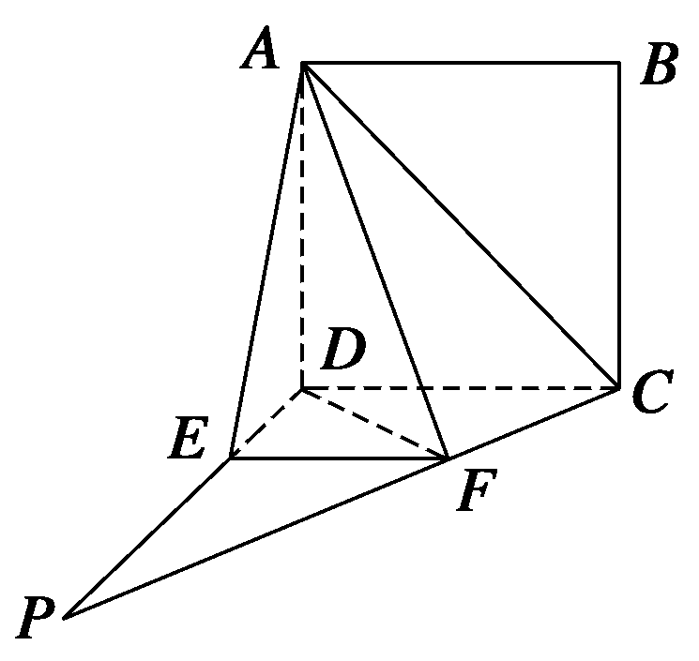
题型二 利用空间向量求角
例2 (15分)如图，四边形ABCD为正方形，PD⊥平面ABCD，∠DPC＝30°，AF⊥PC于点F，FE∥CD，交PD于点E.
(1)证明：CF⊥平面ADF；
(2)求二面角D－AF－E的余弦值.

Slide 15
规范解答
(1)证明 ∵PD⊥平面ABCD，AD⊂平面ABCD，
∴PD⊥AD.
又CD⊥AD，PD∩CD＝D，
∴AD⊥平面PCD. [2分]
又PC⊂平面PCD，∴AD⊥PC.
又AF⊥PC，AD∩AF＝A，

Slide 16
∴PC⊥平面ADF，
即CF⊥平面ADF. [5分]
(2)解 设AB＝1，则在Rt△PDC中，CD＝1，

Slide 17
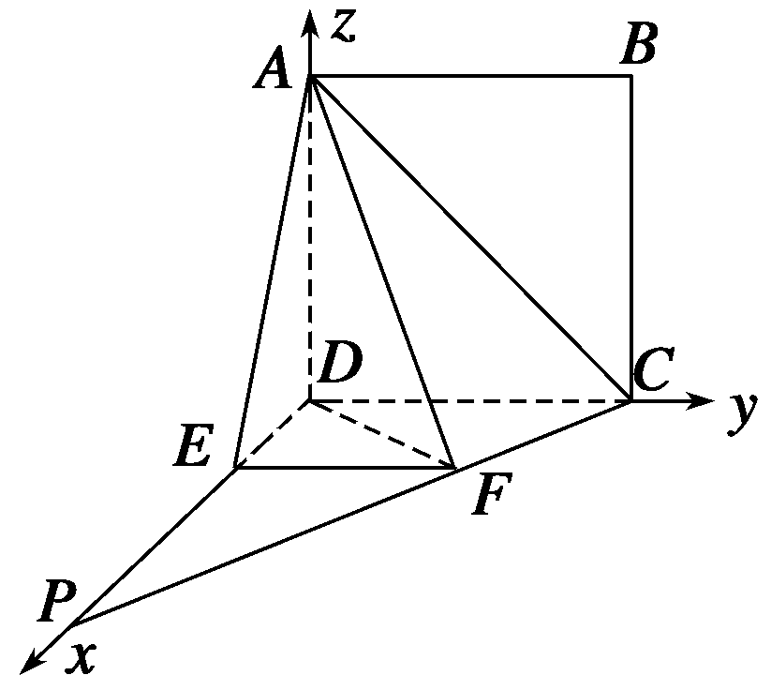
如图所示，以D为原点，建立空间直角坐标系，则A(0,0,1)，

Slide 19
设二面角D－AF－E的平面角为θ，可知θ为锐角，

Slide 20
评分细则
第(1)问得分点
1.AD⊥DC，PD⊥AD及相关证明，每个给1分.
2.证明线面垂直时条件完整得3分，不完整扣1分.
第(2)问得分点
1.写出建系方法可得1分.
2.写出相应点、向量的坐标给2分，有错误根据相应情况扣除分数，长度单位可灵活选取.

Slide 21
3.求出平面AEF的一个法向量给2分，只给出结果没有过程，只给1分.
4.写(求)出平面ADF的一个法向量给1分.
5.求出两个法向量所成角的余弦值给1分.
6.转化为所求二面角的平面角的余弦值给1分.

Slide 22
答题模板
第一步：作出(或找出)具有公共交点的三条相互垂直的直线；
第二步：建立空间直角坐标系，设出特征点坐标；
第三步：求半平面的法向量n，m；
第四步：求法向量n，m的夹角或cos〈m，n〉；
第五步：将法向量的夹角转化为二面角，要注意直观判定二面角的大小；
第六步：反思回顾.查看关键点、易错点及解题规范.

Slide 23
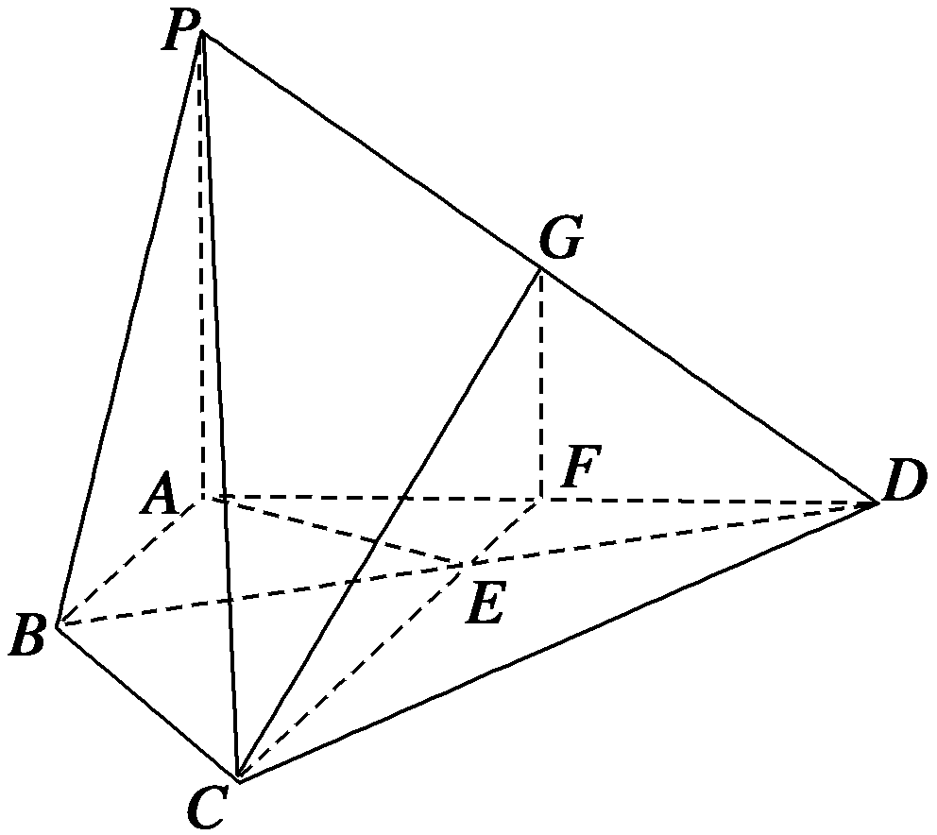
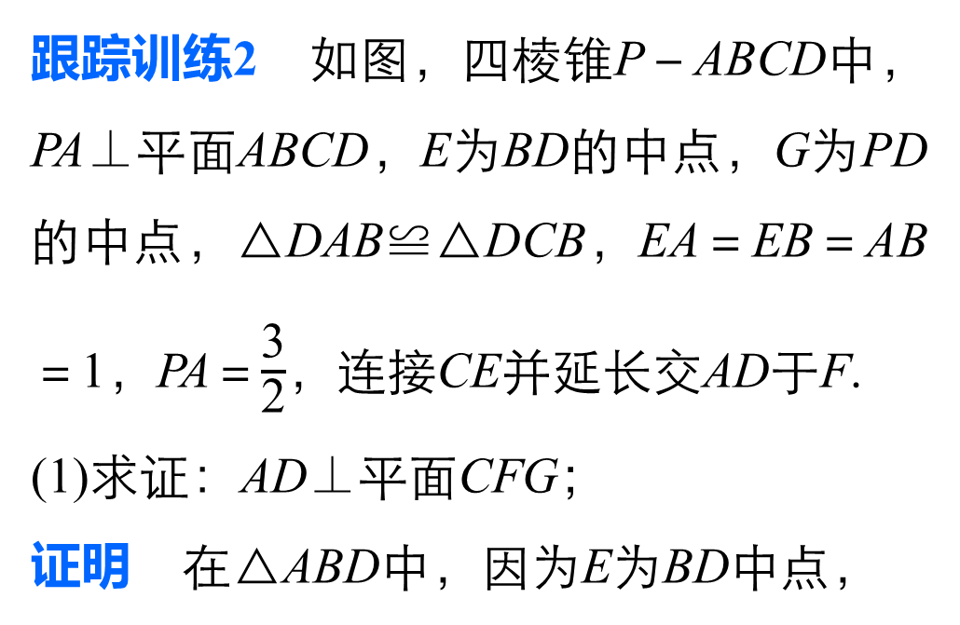
跟踪训练2 如图，四棱锥P－ABCD中，PA⊥平面ABCD，E为BD的中点，G为PD的中点，△DAB≌△DCB，EA＝EB＝AB＝1，PA＝$\frac{\text{3}}{\text{2}}$，连接CE并延长交AD于F.
(1)求证：AD⊥平面CFG；
证明 在△ABD中，因为E为BD中点，

Slide 24
因为△DAB≌△DCB，所以△EAB≌△ECB，
所以∠FED＝∠FEA.
故EF⊥AD，AF＝FD，所以EF∥AB，GF∥PA.
又因为PA⊥平面ABCD，AB⊥AD，
所以GF⊥AD，EF⊥AD，又GF∩EF＝F，
故AD⊥平面CFG.

Slide 25
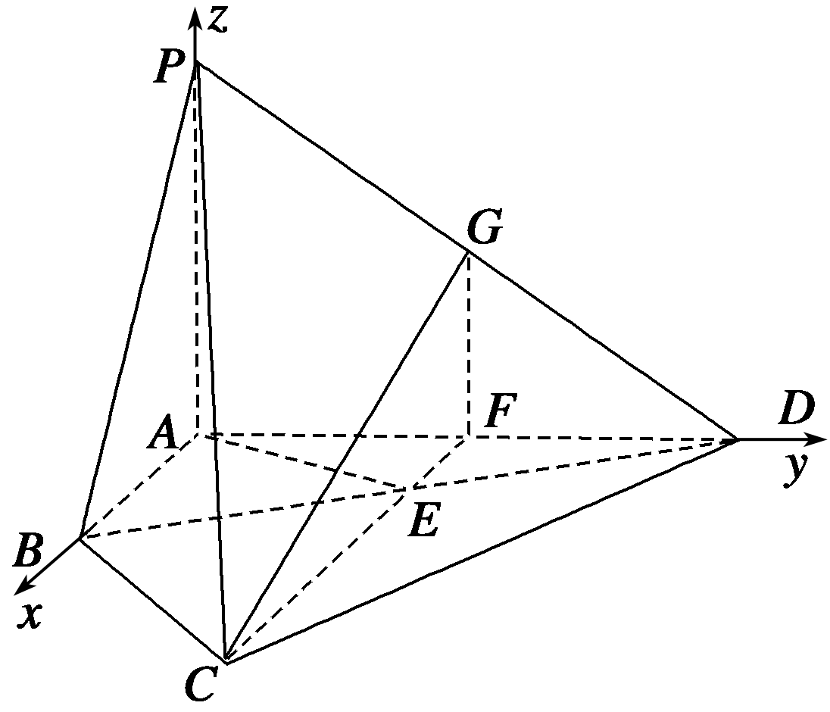
(2)求平面BCP与平面DCP的夹角的余弦值.
解 以A为坐标原点建立如图所示的坐标系，

Slide 26
设平面BCP的法向量为n ₁＝(x₁，y₁，z₁)，

Slide 27
从而平面BCP与平面DCP的夹角θ的余弦值为

